Slide 1
Московский городской педагогический университет
Департамент информатики, управления и технологий
Криптографические методы защиты информации
Босенко Тимур Муртазович
доцент, канд. техн. наук

Slide 2
Содержание курса
№ | Наименование тем
1.Теоретические аспекты | Математические основы криптографии
1.1 | Основы абстрактной алгебры
1.2 | Основы теории чисел
2.Практические аспекты | Криптографические методы и алгоритмы
2.1 | Историческая криптография
2.2 | Симметричное шифрование
2.3 | Криптография с открытым ключом
2.4 | Хеширование
2.5 | Электронная подпись

Slide 3
Алгебраические структуры

Slide 4
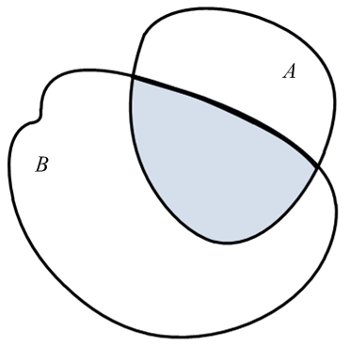
Множества
Множество — это совокупность элементов, объединенных неким общим признаком.
Числовые множества:
  множество натуральных чисел $ℕ$,
  множество целых чисел $ℤ$,
  множество рациональных чисел $ℚ$,
  множество действительных чисел $ℝ$,
  множество комплексных чисел $ℂ$.
Криптографические алгоритмы
оперируют целыми числами.

Slide 5
Алгебраические операции
На множестве $X$ задана алгебраическая операция $∗$, если любой упорядоченной паре элементов $x,y∈X$ поставлен в соответствие однозначно определенный элемент $z∈X$, который обозначается $z=x∗y$ .
Множество $X$ с заданной на нем алгебраической операцией $∗$ называется алгебраической структурой и обозначается $\left(X;∗\right)$.
Примеры алгебраических структур:
  $\left(ℤ;+\right)$: является алгебраической структурой.
  $\left(ℤ;:\right)$: не является алгебраической структурой.
  $X=\left\{a, b, c\right\}$
* | a | b | c
a | a | c | a
b | b | a | a
c | c | b | a

Slide 6
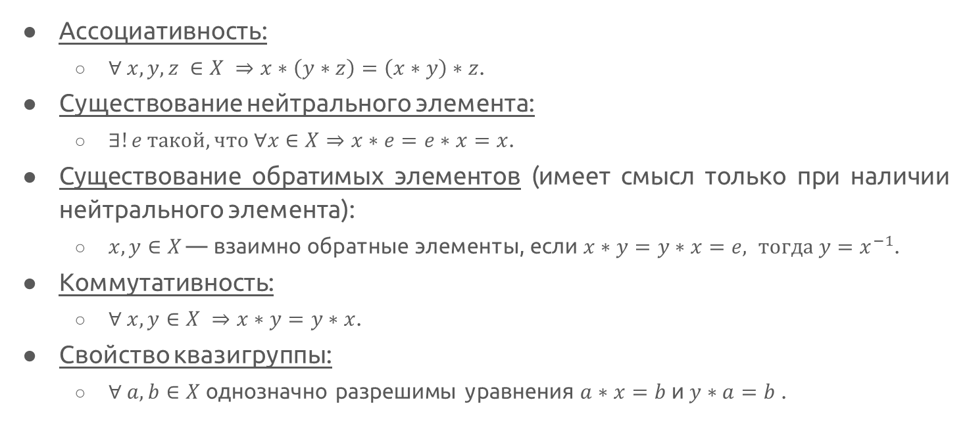
Свойства алгебраических операций
Ассоциативность:
  $∀ x, y, z ∈X ⇒x∗\left(y∗z\right)=\left(x∗y\right)∗z$.
Существование нейтрального элемента:
  $∃!e такой, что ∀x∈X⇒x∗e=e∗x=x$.
Существование обратимых элементов (имеет смысл только при наличии нейтрального элемента):
  $x, y∈X \text{—} \text{взаимно} \text{обратные элементы, если} x∗y=y∗x=e, тогда y=x^{−1}$.
Коммутативность:
  $∀ x, y∈X ⇒x∗y=y∗x$.
Свойство квазигруппы:
  $∀ a, b∈X$ однозначно разрешимы уравнения $a∗x=b$ и $y∗a=b$ .

Slide 7
Типы алгебраических структур
Полугруппа:
  ассоциативность.
Моноид:
  ассоциативность;
  наличие нейтрального элемента.
Квазигруппа:
  свойство квазигруппы.
Группа:
  полугруппа;
  квазигруппа.

Slide 8
Группы и подгруппы

Slide 9
Группы
Алгебраическая структура $\left(G;∙\right)$ является группой, если она обладает следующими свойствами:
  ассоциативность;
  существование нейтрального элемента, называемого единицей группы $1_{G}$;
  обратимость всех элементов.
Если групповая операция коммутативна, группа называется абелевой.
Формы записи группы:
  мультипликативная: $\left(G; ∙\right), a⋅a^{−1}=1$.
  аддитивная: $\left(G; +\right), a+(−a)=0$.

Slide 10
Подгруппы
Подмножество $H$ группы $G$ называется подгруппой группы $G$, если $H$ само является группой относительно той же операции, что и $G$.
Обозначение: $H≤G$ или $H<G$.
Критерий подгруппы:
$H≤G$ тогда и только тогда, когда $∀ x, y∈H ⇒xy^{−1}∈H$.
Примеры:
  $\left(ℤ;+\right)$ — группа.
  $A⊂ℤ$ — множество четных целых чисел, является подмножеством $ℤ$,
  является подгруппой $\left(ℤ;+\right)$.
  $B⊂ℤ$ — множество нечетных целых чисел, является подмножеством $ℤ$,
  не является подгруппой $\left(ℤ;+\right)$.

Slide 11
Целочисленные степени элементов группы
$G$ — некоторая группа и $g∈G$. Для любого $n∈ℤ$:
  $g^{n}=\left\{\begin{aligned}\underset{n}{\underbrace{g∙g…g}}, если n>0 \\ \underset{\left|n\right|}{\underbrace{g^{−1}∙g^{−1}…g^{−1}},}если n<0 \\ 1_{G}, если n=0\end{aligned}\right.$
Свойства целочисленных степеней:
  $∀ m, n∈ℤ g^{m}∙g^{n}=g^{m+n}$;
  $∀ m, n∈ℤ {\left(g^{m}\right)}^{n}=g^{mn}.$
$\left\langle g\right\rangle =\left\{…,{ g}^{−1},{ g}^{0}=1_{G}, g,{ g}^{2}, …\right\}.$
$\left\langle g\right\rangle ≤G$ — подгруппа, порожденная элементом $g∈G$.
Элемент $g∈G$ — образующий подгруппы $\left\langle g\right\rangle$.

Slide 12
Циклические группы
Группа $G$ называется циклической группой, если $G=\left\langle g\right\rangle$для некоторого
$g∈G$, который называется образующим циклической группы $G$.
Виды циклических групп:
  бесконечные: все целочисленные степени образующего элемента $g$ в циклической группе $\left\langle g\right\rangle$ различны;
  конечные: $g^{m}=g^{n}$ для некоторых целых чисел $m≠n$.
Конечные циклические группы имеют криптографическое приложение.
Порядком элемента $g∈G$ называется наименьшее натуральное число $k$ такое, что $g^{k}=1_{G}$, $O\left(g\right)=k$.
Если $O\left(g\right)=k$, то $G=\left\langle g\right\rangle$ — конечная циклическая группа порядка $k$,
$\left|G\right|=O\left(g\right)=k$.

Slide 13
Свойства конечных циклических групп и подгрупп
$Пусть G$ — некоторая конечная группа и $g∈G$, тогда $\left\langle g\right\rangle ≤G$ — конечная циклическая подгруппа, порожденная элементом $g$.
Теорема Лагранжа. Пусть $G$ — конечная группа и $\left|G\right|=n$.
Если $H≤G$ и $\left|H\right|=k$, то $n=ks$ для некоторого $s∈ℕ$.
Следствие из теоремы Лагранжа. Если $G$ — конечная группа и
$\left|G\right|=n$, то $g^{n}=1_{G} ∀g∈G$.
Обратная теорема. Пусть $G$ — конечная группа и $\left|G\right|=n$. Если $d$ есть делитель $n$, то существует и единственная подгруппа $H$ группы $G$ такая, что $\left|H\right|=d$.
Пусть $G=\left\langle x\right\rangle$ — конечная группа и $\left|G\right|=n$. Элемент $g^{k}∈G$является образующим группы $G$ тогда и только тогда, когда выполняется условие $НОД\left(k,n\right)=1$.

Slide 14
Группы подстановок

Slide 15
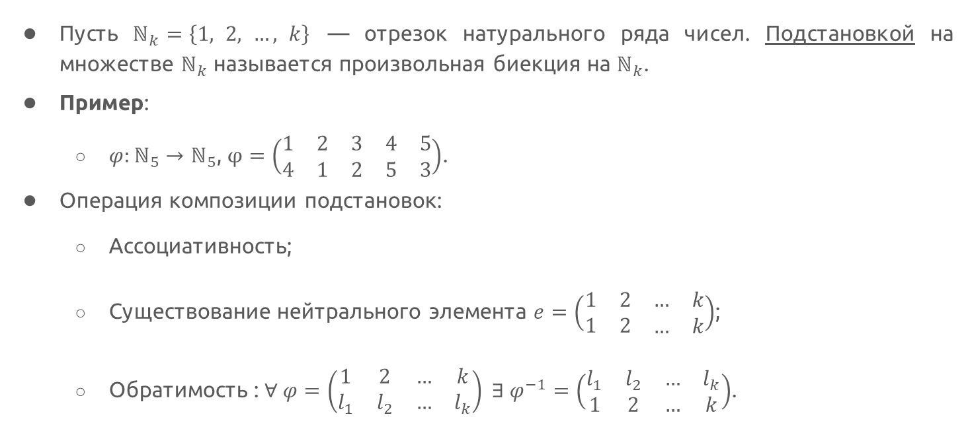
Подстановки
Пусть $ℕ_{k}=\left\{1, 2, …, k\right\}$ — отрезок натурального ряда чисел. Подстановкой на множестве $ℕ_{k}$ называется произвольная биекция на $ℕ_{k}$.
Пример:
  ${{φ:ℕ}_{5}→ℕ}_{5}$, $φ=\left(\begin{matrix}1 & 2 & 3 & 4 & 5 \\ 4 & 1 & 2 & 5 & 3\end{matrix}\right)$.
Операция композиции подстановок:
  Ассоциативность;
  Существование нейтрального элемента $e=\left(\begin{matrix}\begin{matrix}1 & 2 \\ 1 & 2\end{matrix} & \begin{matrix}… & k \\ … & k\end{matrix}\end{matrix}\right)$;
  Обратимость : $∀ φ=\left(\begin{matrix}\begin{matrix}1 & 2 \\ l_{1} & l_{2}\end{matrix} & \begin{matrix}… & k \\ … & l_{k}\end{matrix}\end{matrix}\right) ∃ φ^{−1}=\left(\begin{matrix}\begin{matrix}l_{1} & l_{2} \\ 1 & 2\end{matrix} & \begin{matrix}… & l_{k} \\ … & k\end{matrix}\end{matrix}\right)$.

Slide 16
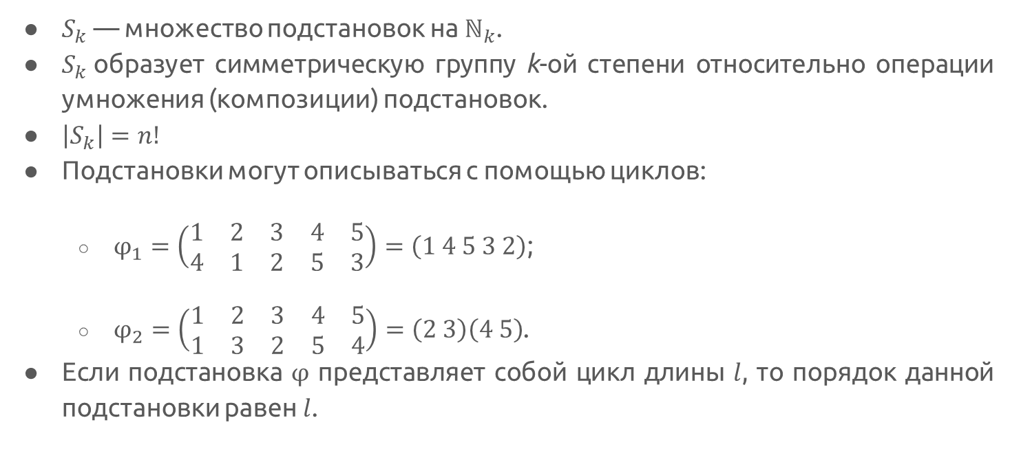
Группы подстановок
$S_{k}$ — множество подстановок на $ℕ_{k}$.
$S_{k}$образует симметрическую группу k-ой степени относительно операции умножения (композиции) подстановок.
$\left|S_{k}\right|=n!$
Подстановки могут описываться с помощью циклов:
  $φ_{1}=\left(\begin{matrix}1 & 2 & 3 & 4 & 5 \\ 4 & 1 & 2 & 5 & 3\end{matrix}\right)=\left(1 4 5 3 2\right)$;
  $φ_{2}=\left(\begin{matrix}1 & 2 & 3 & 4 & 5 \\ 1 & 3 & 2 & 5 & 4\end{matrix}\right)=\left(2 3\right)\left(4 5\right)$.
Если подстановка $φ$ представляет собой цикл длины $l$, то порядок данной подстановки равен $l$.

Slide 17
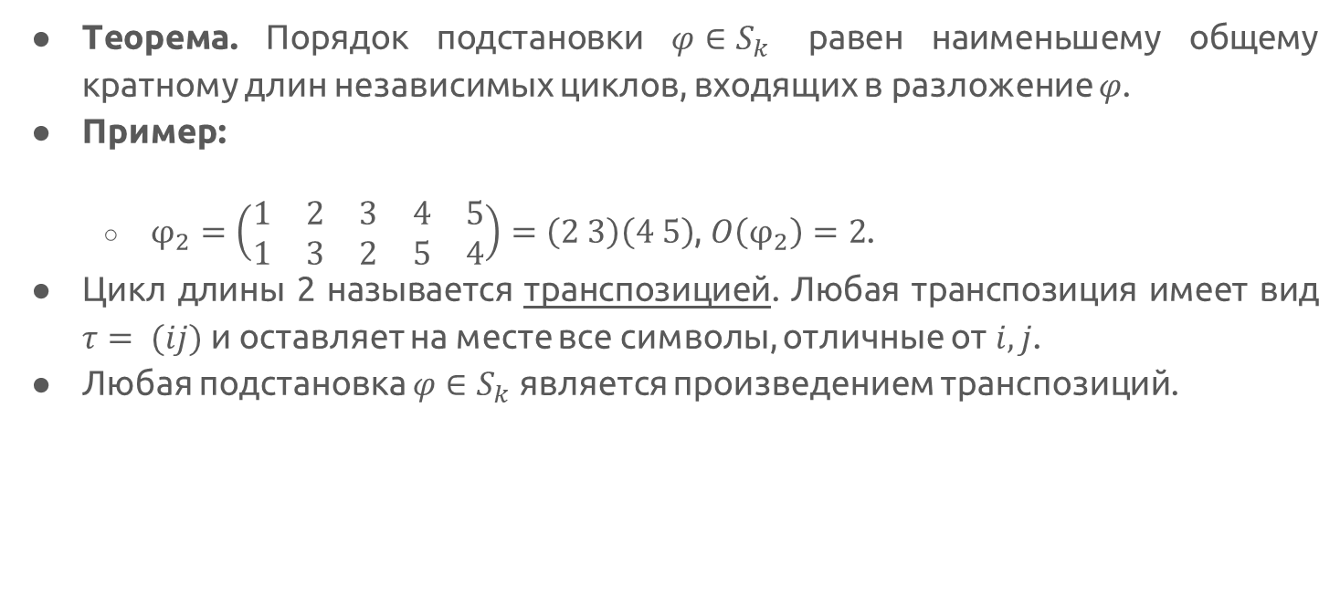
Вычисление порядка подстановки
Теорема. Порядок подстановки $φ∈S_{k}$ равен наименьшему общему кратному длин независимых циклов, входящих в разложение $φ$.
Пример:
  $φ_{2}=\left(\begin{matrix}1 & 2 & 3 & 4 & 5 \\ 1 & 3 & 2 & 5 & 4\end{matrix}\right)=\left(2 3\right)\left(4 5\right)$, $O\left(φ_{2}\right)=2$.
Цикл длины 2 называется транспозицией. Любая транспозиция имеет вид $τ= (ij)$и оставляет на месте все символы, отличные от $i, j$.
Любая подстановка $φ∈S_{k}$ является произведением транспозиций.

Slide 18
Общие сведения о кольцах

Slide 19
Кольца
На множестве $K$ задана структура кольца, если на нем заданы две алгебраические операции, называемые сложением (+) и умножением (⋅), причём выполняются следующие свойства:
  $\left(K;+\right)$ является абелевой группой;
  $\left(K; ∙\right)$ является полугруппой;
  выполняется двоякая дистрибутивность умножения относительно сложения, когда $∀ a,b,c∈K⇒ \left\{\begin{aligned}a\left(b+c\right)=ab+ac, \\ \left(a+b\right)c=ac+bc.\end{aligned}\right.$
Абелева группа $\left(K;+\right)$ называется аддитивной группой кольца $K$.
Полугруппа $\left(K; ∙\right)$ называется мультипликативной полугруппой кольца $K$.
Нейтральный элемент аддитивной группы кольца называется нулем кольца и обозначается $0_{K}$ или просто 0.

Slide 20
Свойства колец
Простейшие свойства колец:
  $0∙x=x∙0=0 ∀ x∈K$;
  $\left(−x\right)∙y=x∙\left(−y\right)=−\left(xy\right) ∀ x,y∈K$;
  $\left(−x\right)∙\left(−y\right)=xy ∀ x,y∈K$;
  $\left(−1_{ K}\right)∙x=−x ∀ x∈K$, если ${∃ 1}_{ K}∈K$.
Виды колец:
  если в (𝐾; ∙) есть нейтральный элемент, называемый единицей кольца $1_{ K}$, то кольцо 𝐾 называется кольцом с единицей;
  если умножение в кольце 𝐾 коммутативно, то кольцо 𝐾 называется коммутативным кольцом.
Элемент $u$ кольца с единицей $K$ называется обратимым, если $∃ u^{−1}$ такой, что $u^{−1}∙u=u∙u^{−1}=1_{k}$.
Обратимые элементы кольца с единицей $K$ образуют группу $K^{∗}$.

Slide 21
Свойства колец
В кольце с единицей $K$ элементы вида $1$, $1+1=2∙1$, …,
$\underset{l}{\underbrace{1+1+…+1}}=l∙1$ называются целыми элементами кольца.
  Если все целые элементы кольца $K$отличны от нуля, то $K$ называется кольцом нулевой характеристики, $char K=0.$
  Если для некоторого $l∈ℕ$ выполняется $l∙1=0$, причем $l$ является наименьшим числом, обладающим данным свойством, то $K$ называется кольцом ненулевой характеристики $l$, $char K=l$.
Пример — кольцо целых чисел $ℤ$:
  коммутативное кольцо с единицей;
  кольцо нулевой характеристики;
  группа обратимых элементов $ℤ^{∗}=\left\{−1,1\right\}$.
Для криптографии наибольшей ценностью обладают конечные структуры.

Slide 22
Классы колец
Кольца классов вычетов:
  строятся на основе кольца целых чисел;
  реализуют арифметику остатков.
Кольца многочленов:
  являются основой для построения полей Галуа.

Slide 23
Кольца классов вычетов

Slide 24
Бинарные отношения
Бинарным отношением $ρ$ между множествами $X$ и $Y$ называется произвольное подмножество декартового произведения $X×Y$, $ρ⊆X×Y$.
Если $X=Y$, то $ρ$ есть бинарное отношение на множестве $X$.
Бинарное отношение $ρ$ на множестве $X$ называется отношением эквивалентности, если выполняются три свойства:
  рефлексивность: $xρx ∀x∈X$;
  симметричность: $xρy ⇒yρx ∀x,y∈X$;
  транзитивность: $xρy,yρz⇒xρz ∀x,y,z∈X$.
Множество $X$ с заданным на нем отношением эквивалентности $ρ$ разбивается на попарно непересекающиеся классы эквивалентности, где классом эквивалентности элемента $x$называется множество $\overline{x}=\left\{y∈X|xρy\right\}$.

Slide 25

Множества вычетов по модулю n
Зададим на $ℤ$ отношение эквивалентности $ρ_{n}$ для некоторого $n∈ℕ$:
$aρ_{n}b ⇔a≡b\left(mod n\right)$, то есть $a$ и $b$ имеют одинаковый остаток от деления на $n$.
Отношение $ρ_{n}$ разбивает $ℤ$ на классы эквивалентности, называемые классами вычетов:
$\overline{a}=\left\{x∈ℤ|x=kn+a,k∈ℤ\right\}$ — класс вычетов $a$ по модулю $n$.
$ℤ_{n}= \left\{\overline{0}, \overline{1}, …, \overline{n−1}\right\}$ — множество вычетов по модулю $n$, $\left|ℤ_{n}\right|=n$.
Пример для $n=4:$
  $\overline{0}=\left\{…, −8, −4, 0, 4, 8, 12, …\right\}$;
  $\overline{1}=\left\{…, −7, −3, 1, 5, 9, 13, …\right\}$;
  $\overline{2}=\left\{…, −6, −2, 2, 6, 10, 14,…\right\}$;
  $\overline{3}=\left\{…, −5, −1, 3, 7, 11, 15, …\right\}$.
$$ℤ=$$

Slide 26
Кольца классов вычетов по модулю n
Зададим на $ℤ_{n}$ две алгебраические операции:
  сложение: $\overline{a}+\overline{b}=\overline{a+b} ∀ \overline{a},\overline{b}∈ℤ_{n}$;
  умножение: $\overline{a}∙\overline{b}=\overline{a∙b} ∀ \overline{a},\overline{b}∈ℤ_{n}$.
Структура $\left(ℤ_{n}; +; ∙\right)$ является коммутативным кольцом с единицей, называемым кольцом классов вычетов по модулю $n$.
  $0_{K}$ — нуль кольца;
  $1_{K}$ — единица кольца.
$ℤ_{n}^{∗}$ — группа обратимых элементов кольца $ℤ_{n}$ .
Теорема. Ненулевой элемент ${\overline{a}∈ℤ}_{n}$является обратимым тогда и только тогда, когда $НОД\left(a,n\right)=1$.
Пример для $n=10: ℤ_{n}^{∗}=\left\{\overline{1},\overline{3},\overline{7},\overline{9}\right\}$.

Slide 27
Кольца многочленов

Slide 28
Многочлены над кольцом
Пусть $\left(K;+;∙\right)$ – коммутативное кольцо с единицей.
Любая конечная последовательность элементов кольца $K$ вида
$p=\left(a_{0}, a_{1}, …,a_{n}\right)$называется многочленом над кольцом $K$:
  если $a_{n}≠0$, то $p$ является многочленом степени $n$, $deg\left(p\right)=n$, а $a_{n}$ называется старшим коэффициентом многочлена $p$;
  если $a_{n}=1$, то $p$ называет нормированным многочленом;
  многочлен вида $p=\left(a_{0}\right)$ называется константой.

Slide 29
Операции над многочленами
Пусть $a=\left(a_{0}, a_{1}, …,a_{m}\right)$, $b=\left(b_{0}, b_{1}, …,b_{n}\right),$ $m≤n$,
  Сложение: $a⨁b=c$, $c=\left(c_{0}, c_{1}, …,c_{n}\right)=\left(a_{0}+b_{0}, a_{1}+b_{1}, …,a_{m}+b_{m},b_{m+1},…,b_{n}\right)$.
  Умножение: $a⨂b=c$, $c=\left(c_{0}, c_{1}, …,c_{m+n}\right)$, где $c_{i}=\sum_{j=0}^{i}{a_{j}⋅b_{i−j}}$, $i=\overline{0, m+n}$.
Введем многочлен первой степени $X=\left(0_{K},1_{K}\right)=\left(0, 1\right)$:
  $X^{0}=\left(1\right)$, $X^{1}=\left(0, 1\right)$, $X^{2}=\left(0, 0,1\right)$, $X^{3}=\left(0, 0,0,1\right),$…, $X^{m}=\left(0, 0,…,0,1\right),$
  $a=\left(a_{0}, a_{1}, …,a_{m}\right)$= $\left(a_{0}\right)$ $⨁$ $\left(0, a_{1}\right)$ $⨁$ …$⨁$ $\left(0, 0, …,a_{m}\right)$= $a_{0}⨁a_{1}X⨁a_{2}X^{2}⨁$…$⨁a_{m}X^{m}$ .
Множество всевозможных многочленов над кольцом $K$ с заданными на нем операциями сложения и умножения многочленов является коммутативным кольцом с единицей и обозначается $K\left[X\right].$
Пример:
  Кольцо многочленов над кольцом целых чисел $ℤ\left[X\right]$.

Slide 30
Свойства многочленов над кольцом
Собственным делителем многочлена $u∈K\left[X\right]$ называется многочлен $v∈K\left[X\right]$, такой, что $deg\left(v\right)<deg\left(u\right)$ и $u=q∙v$, $q∈K\left[X\right]$.
Многочлен $p∈K\left[X\right]$ называется неприводимым многочленом, если он не имеет собственных делителей и $deg\left(p\right)>0$.
На основе бесконечного кольца многочленов $K\left[X\right]$ может быть построено конечное кольцо многочленных вычетов аналогично тому, как строится кольцо классов вычетов на основе кольца целых чисел.

Slide 31
Конечные поля

Slide 32
Поля
Кольцо $F$, в котором все ненулевые элементы образуют абелеву группу относительно умножения, называется полем.
Кольцо $F$ является полем тогда и только тогда, когда $F$ есть коммутативное кольцо с единицей, в котором каждый ненулевой элемент обратим.
Группа обратимых элементов $F^{∗}$ поля $F$ состоит из всех ненулевых элементов поля $F$ и называется мультипликативной группой данного поля.
Пример поля: $\left(ℝ;+;∙\right)$.
Поле, построенное на основе множества, состоящего из конечного числа элементов, называется конечным полем.
Конечные поля имеют криптографическое приложение.

Slide 33
Простые конечные поля
Теорема. Кольцо классов вычетов по модулю $p$ является полем тогда и только тогда, когда $p$ есть простое число.
Кольцо классов вычетов по модулю простого числа $p$ называется простым конечным полем и обозначается $F_{p}$.
Теорема. Мультипликативная группа $F_{p}^{∗}$ поля $F_{p}$, где $p$ — простое число, является циклической группой порядка $p−1$.
Поле $F_{p}$ является полем ненулевой характеристики, ${char F}_{p}=p$.
Пример для $p=7:$
  $F_{7}=\left\{0, 1, 2, 3, 4, 5, 6\right\}$ и $F_{7}^{∗}=\left\{1, 2, 3, 4, 5, 6\right\};$
  $3^{2}=2 \left(mod 7\right)$, $3^{3}=6 \left(mod 7\right)$, $3^{4}=4 \left(mod 7\right)$, $3^{5}=5 \left(mod 7\right)$,
  $3^{6}=1 \left(mod 7\right)$, $⇒O\left(3\right)=6$;
  $F_{7}^{∗}=\left\langle 3\right\rangle =\left\langle 5\right\rangle$.

Slide 34
Поля Галуа
Полем Галуа назовем поле $F_{p^{n}}$, полученное расширением поля $F_{p}$ посредством неприводимого многочлена ${f∈F}_{p}\left[X\right]$ степени $n$.
Элементами поля Галуа являются многочлены из $F_{p}\left[X\right]$, степень которых строго меньше $n$ — всевозможные остатки от деления многочленов из $F_{p}\left[X\right]$ на неприводимый многочлен ${f∈F}_{p}\left[X\right]$.
Мощность поля Галуа составляет $p^{n}$.
Характеристика поля Галуа $F_{p^{n}}$ совпадает с характеристикой простого конечного поля $F_{p}$, ${char F}_{p^{n}}={char F}_{p}=p$.

Slide 35
Пример построения поля Галуа
Простое конечное поле $F_{3}=\left\{0, 1, 2\right\}$.
Неприводимый многочлен $f=2x^{2}+x+1$, ${f∈F}_{p}\left[X\right]$:
  $f\left(0\right)=1≠0 \left(mod 3\right);$ $f\left(1\right)=4≠0 \left(mod 3\right); f\left(2\right)=11≠0 \left(mod 3\right);$
Поле Галуа $F_{3^{2}}=\left\{0, 1, 2, x, x+1, x+2, 2x, 2x+1, 2x+2\right\}.$
+ | 0 | 1 | 2 | x | x + 1 | x + 2 | 2x | 2x + 1 | 2x + 2
0 | 0
1 | 1 | 2
2 | 2 | 0 | 1
x | x | x + 1 | x + 2 | 2x
x + 1 | x + 1 | x + 2 | x | 2x + 1 | 2x + 2
x + 2 | x + 2 | x | x + 1 | 2x + 2 | 2x | 2x + 1
2x | 2x | 2x + 1 | 2x + 2 | 0 | 1 | 2 | x
2x + 1 | 2x + 1 | 2x + 2 | 2x | 1 | 2 | 0 | x + 1 | x + 2
2x + 2 | 2x + 2 | 2x | 2x + 1 | 2 | 0 | 1 | x + 2 | x | x + 1

Slide 36
Пример построения поля Галуа
$x^{2}=x+1$, $x^{3}=2x+1$, $x^{4}=2$, $x^{5}=2x$, $x^{6}=2x+2$, $x^{7}=x+2$, $x^{8}=1, ⇒O\left(x\right)=8.$
$F_{3^{2}}^{∗}=\left\langle x\right\rangle =\left\langle 2x+1\right\rangle =\left\langle 2x\right\rangle =\left\langle x+2\right\rangle .$
∙ | 1 | 2 | x | x + 1 | x + 2 | 2x | 2x + 1 | 2x + 2
1 | 1
2 | 2 | 1
x | x | 2x | x + 1
x + 1 | x + 1 | 2x + 2 | 2x + 1 | 2
x + 2 | x + 2 | 2x + 1 | 1 | x | 2x + 2
2x | 2x | x | 2x + 2 | x + 2 | 2 | x + 1
2x + 1 | 2x + 1 | x + 2 | 2 | 2x | x + 1 | 1 | 2x + 2
2x + 2 | 2x + 2 | x + 1 | x + 2 | 1 | 2x | 2x + 1 | x | 2

Slide 37
Эллиптические кривые

Slide 38
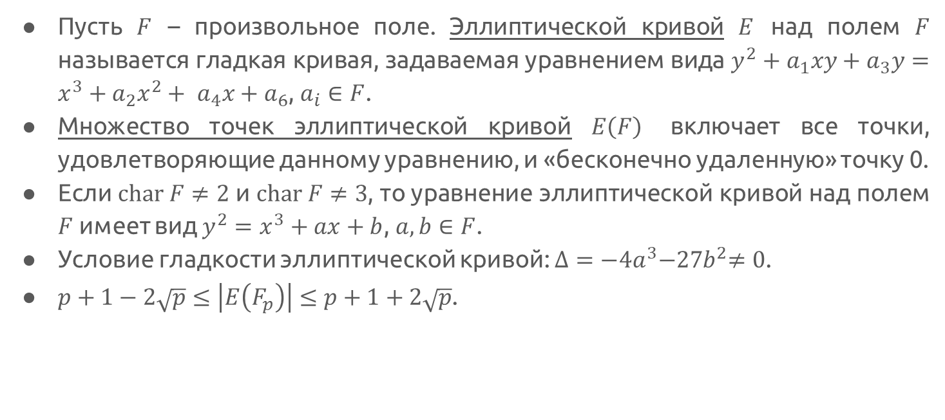
Уравнение эллиптической кривой
Пусть $F$ – произвольное поле. Эллиптической кривой $E$ над полем $F$ называется гладкая кривая, задаваемая уравнением вида $y^{2}+a_{1}xy+$ $a_{3}y=x^{3}+a_{2}x^{2}+ a_{4}x+a_{6}$, $a_{i}∈F$.
Множество точек эллиптической кривой $E\left(F\right)$ включает все точки, удовлетворяющие данному уравнению, и «бесконечно удаленную» точку 0.
Если $char F≠2$ и $char F≠3$, то уравнение эллиптической кривой над полем $F$ имеет вид $y^{2}=x^{3}+ax+b$, $a,b∈F$.
Условие гладкости эллиптической кривой: $Δ={−4a}^{3}{−27b}^{2}≠0$.
$p+1−2\sqrt{p}≤\left|E\left(F_{p}\right)\right|≤p+1+2\sqrt{p}$.

Slide 39






График эллиптической кривой для непрерывного случая
$$y$$
$$y$$
$$y^{2}=f\left(x\right)$$
$$y^{2}=f\left(x\right)$$
$$x$$
$$x$$

Slide 40

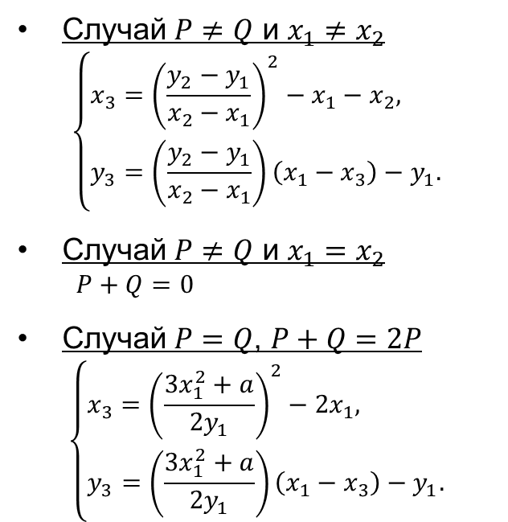

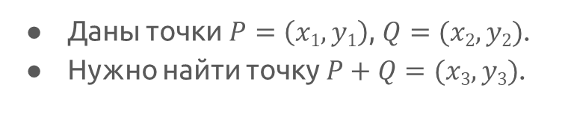




Операция сложения точек эллиптической кривой
Даны точки $P=\left(x1, y1\right)$, $Q=(x2, y2)$.
Нужно найти точку $P+Q=(x3, y3)$.
Случай $P≠Q$ и $x_{1}≠x_{2}$
$$\left\{\begin{aligned}&x_{3}={\left(\frac{y_{2}−y_{1}}{x_{2}−x_{1}}\right)}^{2}−x_{1}−x_{2}, \\ &y_{3}=\left(\frac{y_{2}−y_{1}}{x_{2}−x_{1}}\right)\left(x_{1}−x_{3}\right)−y_{1}.\end{aligned}\right.$$
Случай $P≠Q$ и $x_{1}=x_{2}$
$$P+Q=0$$
Случай $P=Q$, $P+Q=2P$
$$\left\{\begin{aligned}&x_{3}={\left(\frac{3x_{1}^{2}+a}{2y_{1}}\right)}^{2}−2x_{1}, \\ &y_{3}=\left(\frac{3x_{1}^{2}+a}{2y_{1}}\right)\left(x_{1}−x_{3}\right)−y_{1}.\end{aligned}\right.$$
$$y$$
$$Q$$
$$y^{2}=f\left(x\right)$$
$$P$$
$$x$$
$$P+Q$$

Slide 41
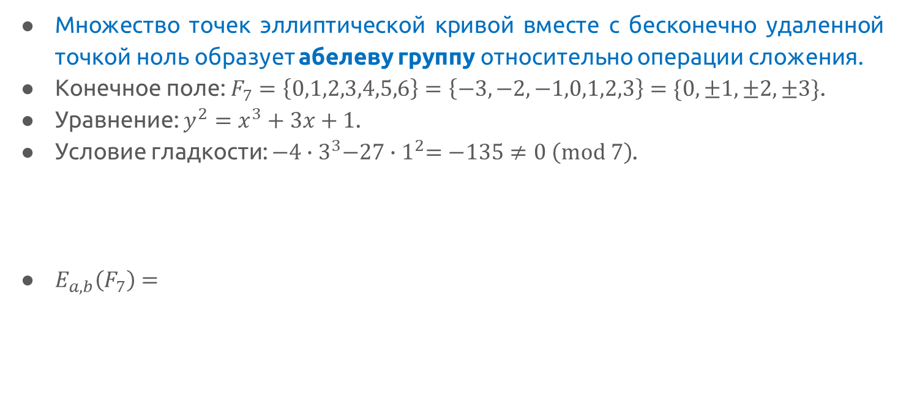
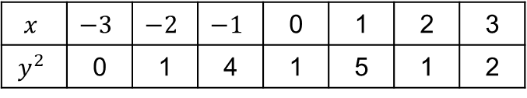
Пример построения группы точек эллиптической кривой
Множество точек эллиптической кривой вместе с бесконечно удаленной точкой ноль образует абелеву группу относительно операции сложения.
Конечное поле: $F_{7}=\left\{0,1,2,3,4,5,6\right\}=\left\{−3,−2,−1,0,1,2,3\right\}=\{0,±1,±2,±3\}$.
Уравнение: $y^{2}=x^{3}+3x+1$.
Условие гладкости: ${−4∙3}^{3}{−27∙1}^{2}=−135≠0 \left(mod 7\right)$.
$E_{a,b}\left(F_{7}\right)=$
$$x$$ | $$−3$$ | $$−2$$ | $$−1$$ | 0 | 1 | 2 | 3
$$y^{2}$$ | 0 | 1 | 4 | 1 | 5 | 1 | 2
$$P_{0}$$ | $$P_{1}$$ | $$P_{2}$$ | $$P_{3}$$ | $$P_{4}$$ | $$P_{5}$$ | $$P_{6}$$ | $$P_{7}$$ | $$P_{8}$$ | $$P_{9}$$ | $$P_{10}$$ | $$P_{11}$$
$$0$$ | $$\left(−3, 0\right)$$ | $$\left(−2, −1\right)$$ | $$\left(−2, 1\right)$$ | $$\left(−1, −2\right)$$ | $$\left(−1, 2\right)$$ | $$\left(0, −1\right)$$ | $$\left(0, 1\right)$$ | $$\left(2, −1\right)$$ | $$\left(2, 1\right)$$ | $$\left(3, −3\right)$$ | $$\left(3, 3\right)$$

Slide 42
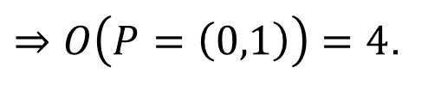
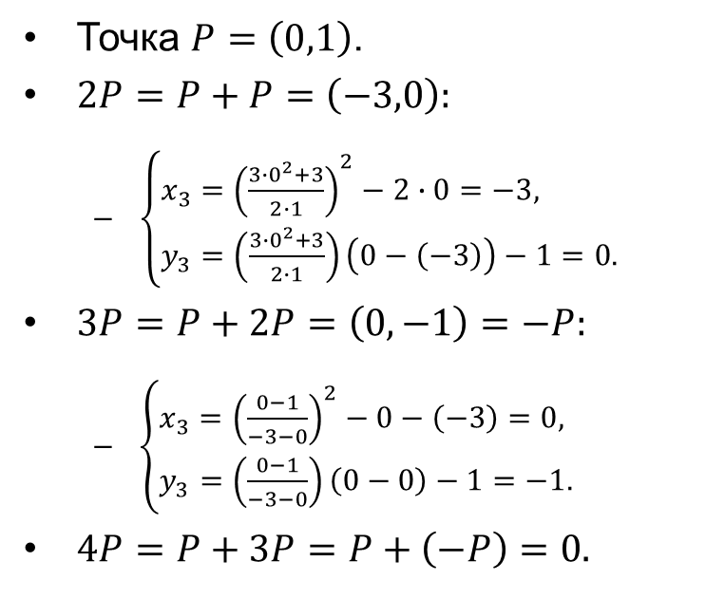
Пример исследования точек эллиптической кривой
Точка $P=\left(0,1\right)$.
$2P=P+P=\left(−3,0\right)$:
  $\left\{\begin{aligned}&x_{3}={\left(\frac{3∙0^{2}+3}{2∙1}\right)}^{2}−2∙0=−3, \\ &y_{3}=\left(\frac{3∙0^{2}+3}{2∙1}\right)\left(0−\left(−3\right)\right)−1=0.\end{aligned}\right.$
$3P=P+2P=\left(0,−1\right)=−P$:
  $\left\{\begin{aligned}&x_{3}={\left(\frac{0−1}{−3−0}\right)}^{2}−0−\left(−3\right)=0, \\ &y_{3}=\left(\frac{0−1}{−3−0}\right)\left(0−0\right)−1=−1.\end{aligned}\right.$
$4P=P+3P=P+\left(−P\right)=0.$
$⇒O\left(P=\left(0,1\right)\right)=4$.

Slide 43
Алгоритмы вычисления наибольшего общего делителя

Slide 44
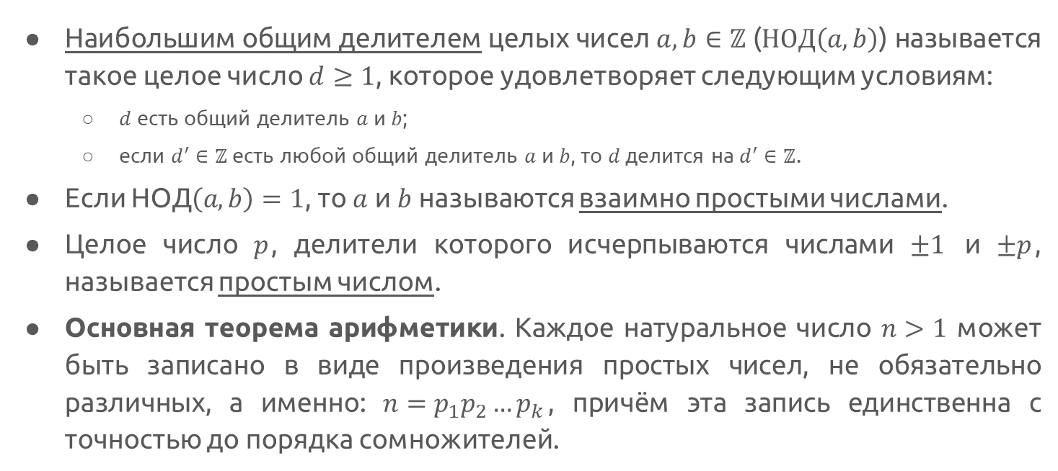
Наибольший общий делитель
Наибольшим общим делителем целых чисел $a, b∈ℤ$ ($НОД\left(a,b\right)$) называется такое целое число $d≥1$, которое удовлетворяет следующим условиям:
  $d$ есть общий делитель $a$ и $b$;
  если $d^{′}∈ℤ$ есть любой общий делитель $a$ и $b$, то $d$ делится на $d^{′}∈ℤ$.
Если $\text{НОД}\left(a, b\right)=1$, то $a$ и $b$ называются взаимно простыми числами.
Целое число $p$, делители которого исчерпываются числами $±1$ и $±p$, называется простым числом.
Основная теорема арифметики. Каждое натуральное число $n>1$ может быть записано в виде произведения простых чисел, не обязательно различных, а именно: $n=p_{1}p_{2}…p_{k}$, причём эта запись единственна с точностью до порядка сомножителей.

Slide 45
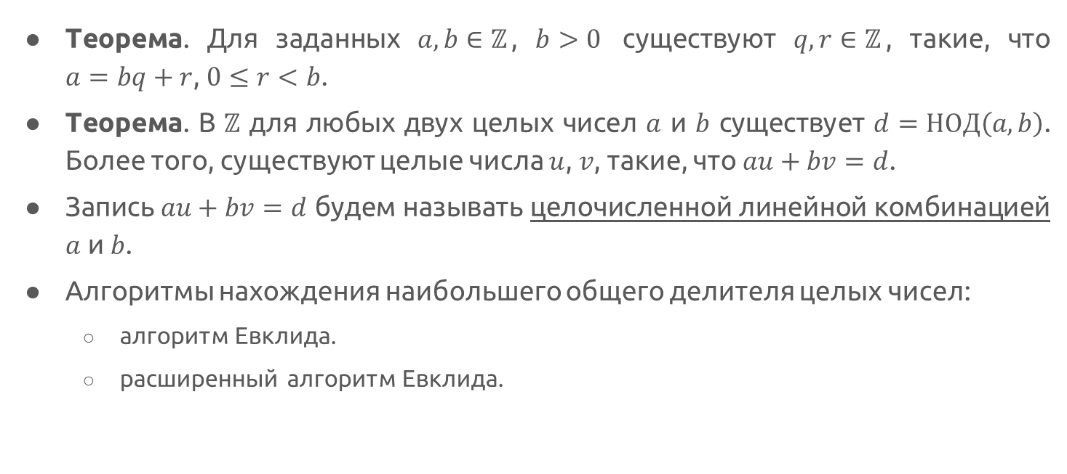
Деление с остатком в кольце целых чисел
Теорема. Для заданных $a, b∈ℤ$, $b>0$ существуют $q, r∈ℤ$, такие, что
$a=bq+r$, $0≤r<b$.
Теорема. В $ℤ$ для любых двух целых чисел $a$ и $b$ существует $d=НОД\left(a,b\right)$. Более того, существуют целые числа $u$, $v$, такие, что $au+bv=d$.
Запись $au+bv=d$ будем называть целочисленной линейной комбинацией $a$ и $b$.
Алгоритмы нахождения наибольшего общего делителя целых чисел:
  алгоритм Евклида.
  расширенный алгоритм Евклида.

Slide 46

Алгоритм Евклида
Вход: целые числа $a≥b>0$.
Выход: $d=НОД\left(a,b\right)$.
  Шаг 1. Пока $b≠0$, выполнять следующее:
    Шаг 1.1. Вычислить $r←a mod b$.
    Шаг 1.2 Присвоить $a←b$, $b←r$.
  Шаг 2. Возврат ($a$).

Slide 47
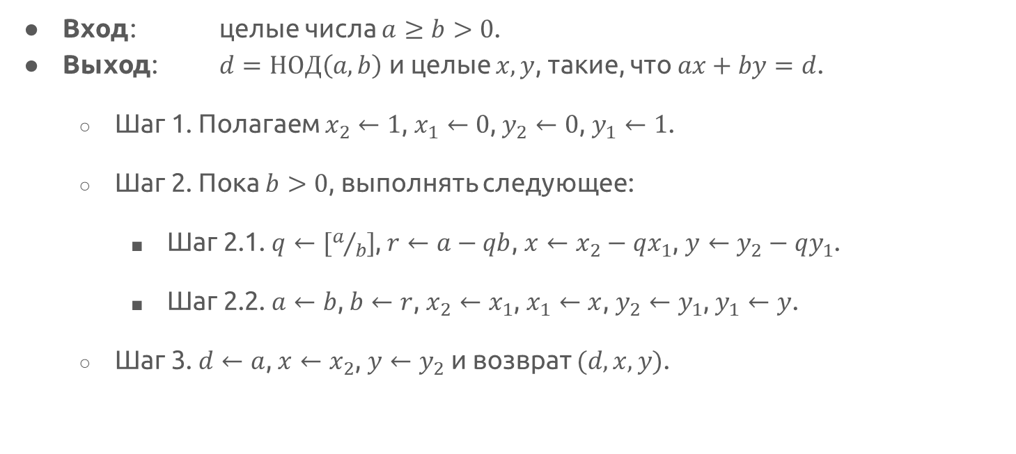
Расширенный алгоритм Евклида
Вход: целые числа $a≥b>0$.
Выход: $d=НОД\left(a,b\right)$ и целые $x,y$, такие, что $ax+by=d$.
  Шаг 1. Полагаем $x_{2}←1$, $x_{1}←0$, $y_{2}←0$, $y_{1}←1$.
  Шаг 2. Пока $b>0$, выполнять следующее:
    Шаг 2.1. $q←[a/b]$, $r←a−qb$, $x←x_{2}−qx_{1}$, $y←y_{2}−qy_{1}$.
    Шаг 2.2. $a←b$, $b←r$, $x_{2}←x_{1}$, $x_{1}←x$, $y_{2}←y_{1}$, $y_{1}←y$.
  Шаг 3. $d←a$, $x←x_{2}$, $y←y_{2}$ и возврат $(d, x, y)$.

Slide 48
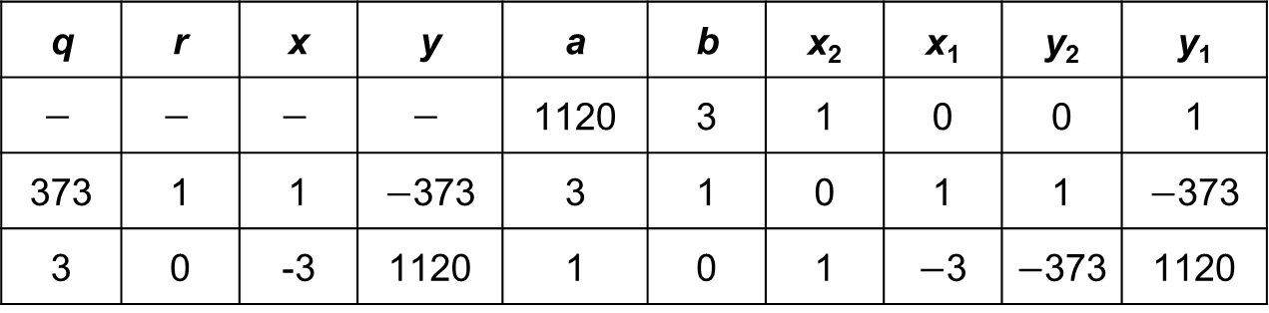

Пример работы расширенного алгоритма Евклида
Вход: целые числа $1120≥3>0$.
Выход: $1∙1120−373∙3=НОД\left(1120, 3\right)=1$
q | r | x | y | a | b | x₂ | x₁ | y₂ | y₁
$$−$$ | $$−$$ | $$−$$ | $$−$$ | 1120 | 3 | 1 | 0 | 0 | 1
373 | 1 | 1 | $−$373 | 3 | 1 | 0 | 1 | 1 | $−$373
3 | 0 | -3 | 1120 | 1 | 0 | 1 | $−$3 | $−$373 | 1120

Slide 49
Некоторые теоретико-числовые свойства колец классов вычетов

Slide 50
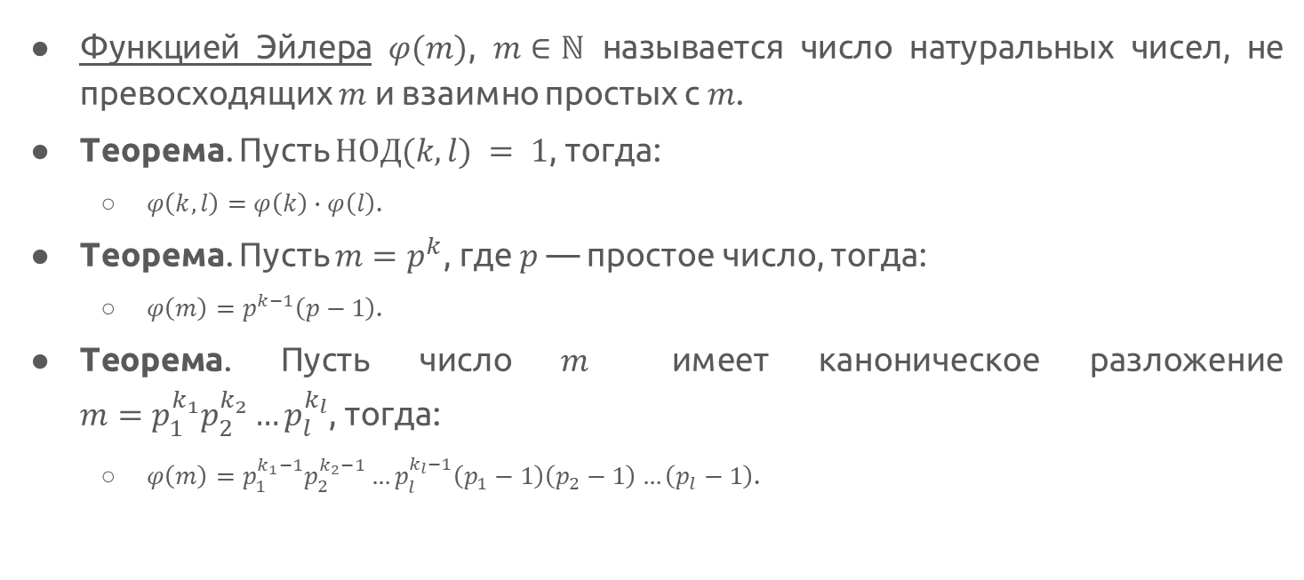
Функция Эйлера
Функцией Эйлера $φ(m)$, $m∈ℕ$ называется число натуральных чисел, не превосходящих $m$ и взаимно простых с $m$.
Теорема. Пусть $НОД(k, l) = 1$, тогда:
  $φ\left(k,l\right)=$ $φ\left(k\right)∙φ\left(l\right)$.
Теорема. Пусть $m=p^{k}$, где $p$ — простое число, тогда:
  $φ\left(m\right)=p^{k−1}\left(p−1\right)$.
Теорема. Пусть число $m$ имеет каноническое разложение
$m=p_{1}^{k_{1}}p_{2}^{k_{2}}…p_{l}^{k_{l}}$, тогда:
  $φ\left(m\right)=p_{1}^{k_{1}−1}p_{2}^{k_{2}−1}…p_{l}^{k_{l}−1}\left(p_{1}−1\right)\left(p_{2}−1\right)…\left(p_{l}−1\right)$.

Slide 51

Примеры нахождения $\left|ℤ_{n}^{∗}\right|$
$ℤ_{55}^{∗}$:
  $55=5∙11, ⇒\left|ℤ_{55}^{∗}\right|=$ $φ\left(5,11\right)=4∙10=40.$
$ℤ_{1024}^{∗}$:
  $1024=2^{10}, ⇒\left|ℤ_{1024}^{∗}\right|=$ $φ\left(2^{10}\right)=2^{9}∙\left(2−1\right)=512.$
$ℤ_{243000}^{∗}$:
  $243000=2^{3}∙3^{5}∙5^{3}, ⇒\left|ℤ_{243000}^{∗}\right|=$ $φ\left(2^{3}∙3^{5}∙5^{3}\right)=$
  $$=2^{2}∙3^{4}∙5^{2}∙\left(2−1\right)∙\left(3−1\right)∙\left(5−1\right)=64800.$$

Slide 52
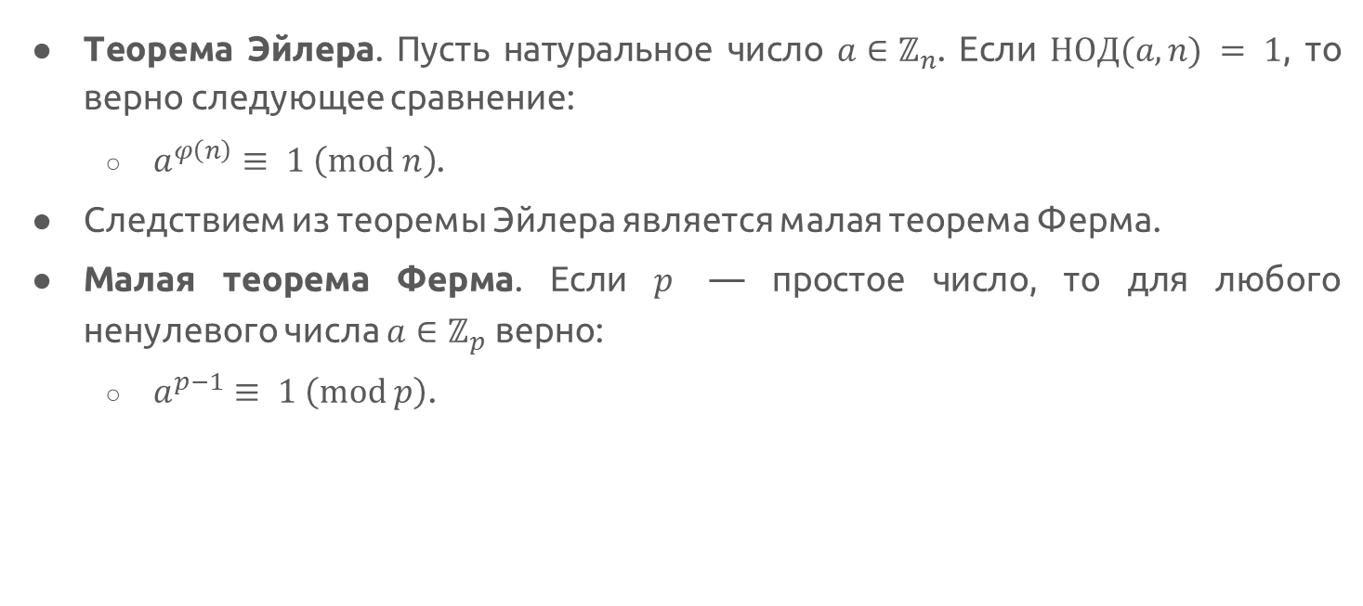
Теорема Эйлера и малая теорема Ферма
Теорема Эйлера. Пусть натуральное число $a∈ℤ_{n}$. Если $НОД(a, n) = 1$, то верно следующее сравнение:
  $a^{φ\left(n\right)}≡ 1 \left(mod n\right)$.
Следствием из теоремы Эйлера является малая теорема Ферма.
Малая теорема Ферма. Если $p$ — простое число, то для любого ненулевого числа $a∈ℤ_{p}$ верно:
  $a^{p−1}≡ 1 \left(mod p\right)$.

Slide 53
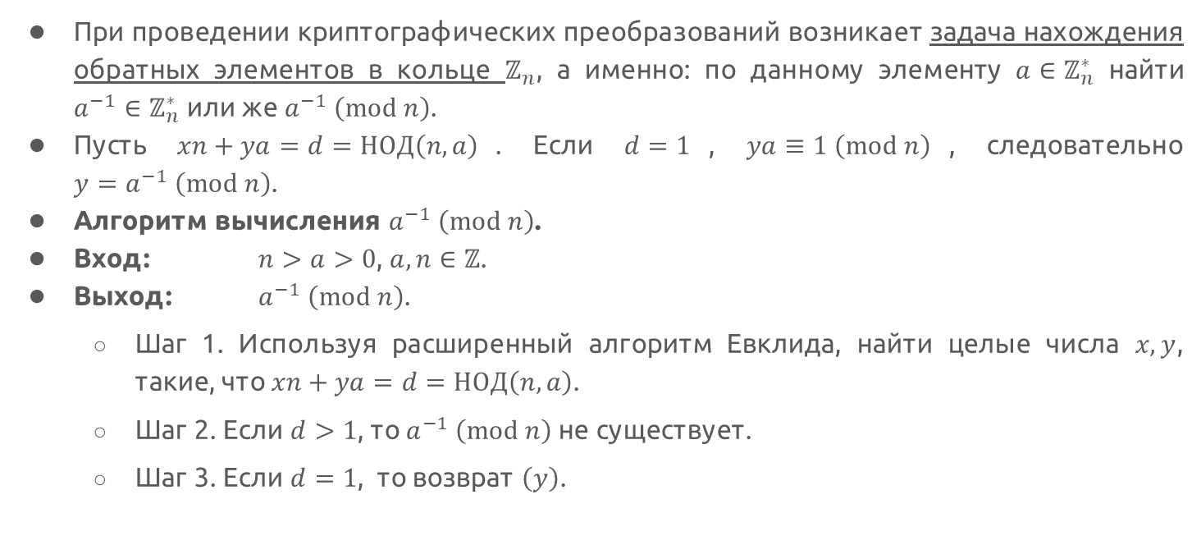
Нахождение обратных элементов по модулю n
При проведении криптографических преобразований возникает задача нахождения обратных элементов в кольце $ℤ_{n}$, а именно: по данному элементу $a∈ℤ_{n}^{∗}$ найти
$a^{−1}∈ℤ_{n}^{∗}$ или же $a^{−1} \left(mod n\right)$.
Пусть $xn+ya=d=НОД\left(n,a\right)$. Если $d=1$, $ya≡1 \left(mod n\right)$, следовательно ${y=a}^{−1} \left(mod n\right)$.
Алгоритм вычисления $a^{−1} \left(mod n\right)$.
Вход: $n>a>0$, $a,n∈ℤ$.
Выход: $a^{−1} \left(mod n\right)$.
  Шаг 1. Используя расширенный алгоритм Евклида, найти целые числа $x,y$, такие, что $xn+ya=d=НОД\left(n,a\right)$.
  Шаг 2. Если $d>1$, то $a^{−1} \left(mod n\right)$ не существует.
  Шаг 3. Если $d=1$, то возврат $\left(y\right)$.

Slide 54
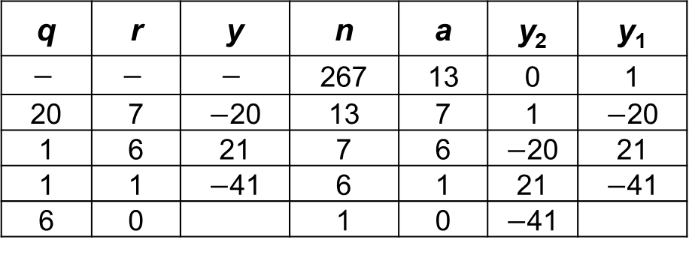

Пример нахождения обратного элемента по модулю n
Найти ${13}^{−1} \left(mod 267\right)$.
Вход: целые числа $267>13>0$.
Выход: ${13}^{−1} \left(mod 267\right)=−41=226$
q | r | y | n | a | y₂ | y₁
$$−$$ | $$−$$ | $$−$$ | 267 | 13 | 0 | 1
20 | 7 | $−$20 | 13 | 7 | 1 | $−$20
1 | 6 | 21 | 7 | 6 | $−$20 | 21
1 | 1 | $−$41 | 6 | 1 | 21 | $−$41
6 | 0 |  | 1 | 0 | $−$41

Slide 55
Спасибо за внимание.

